Slide 1
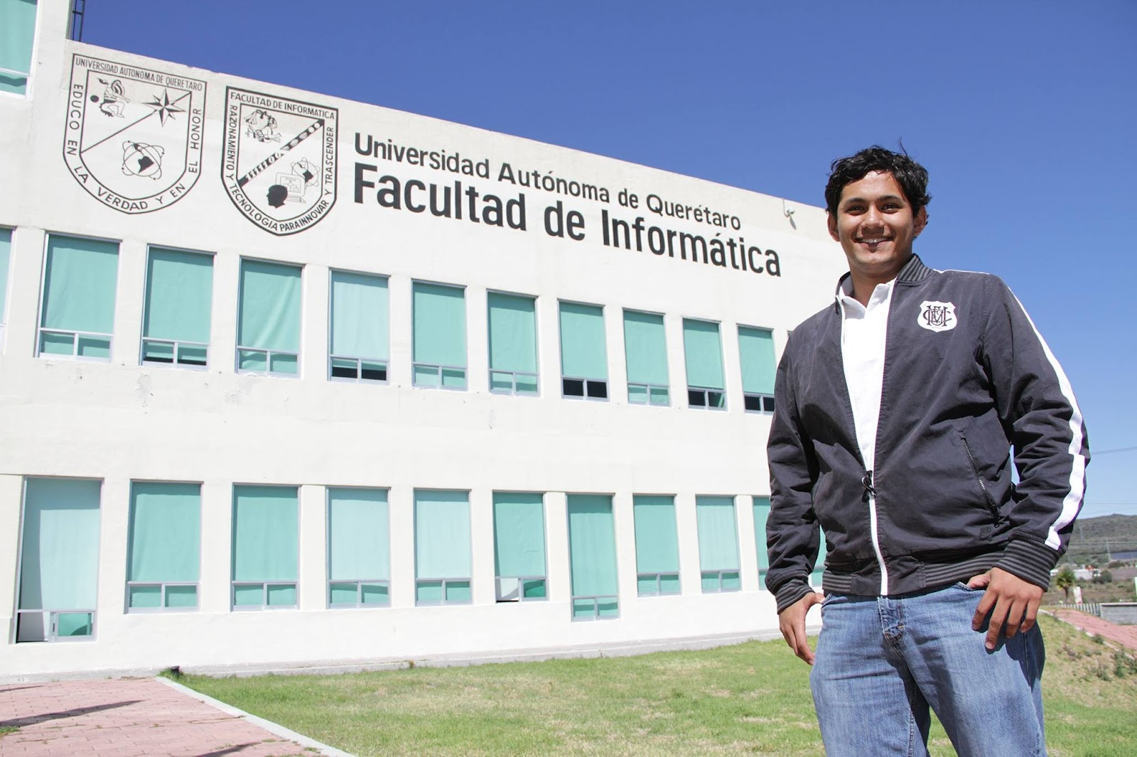
El uso del ebook interactivo como mediador en la capacitación en neuroeducación.
Alejandro Díaz-Cabriales

Slide 2
Problema
Se hace necesaria una estrategia formativa que permita la actualización y profesionalización de los docentes de primaria en servicio en áreas de neuroeducación utilizando las herramientas pedagógicas acordes a los principios neuropedagógicos, siendo uno de ellos el eBook interactivo, útil por sus características de ser multiplataforma, escalable, accesible, y personalizable.
Propuesta
El eBook interactivo involucra actividades autogestivas, productos de módulo, prácticas autoevaluables, sesiones síncronas, sesiones presenciales y pruebas de rendimiento académico.

Slide 3
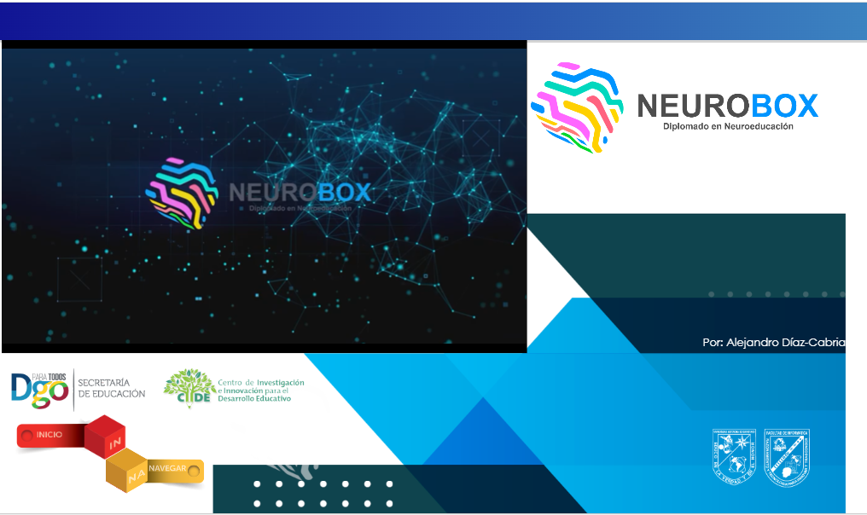
Construcción del Modelo Híbrido
Etapas de la producción y aplicación del eBook
a) Elaboración del diseño instruccional
b) Grabación de los videos instruccionales
c) Diseño de las actividades interactivas
d) Elección de la bibliografía básica
e) Selección de las lecturas para el curso
f) Diseño y armado del eBook
g) Piloteo del eBook
h) Implementación de la estrategia en dos ciclos
i) Evaluación de los resultados

Slide 4
Beneficios del Modelo Híbrido
Como parte del proceso de la Investigación Basada en Diseño, se realizó la evaluación del artefacto educativo, en este caso el eBook interactivo, con la aplicación del CATEi, dentro del cual algunos factores determinantes proporcionan información relevante sobre la aceptación del eBook interactivo, tal es el caso de la utilidad percibida en donde el 100% de los participantes consideran que el eBook les es útil en grados diferentes; utilidad percibida, este mismo indicador se repite para la relevancia del eBook, para la calidad de los resultados, para la demostrabilidad de los resultados, la facilidad de uso percibida y la usabilidad objetiva.
Actividades autogestivas
Sesiones presenciales
Sesiones síncronas
Productos de módulo
Evaluación formativa

Slide 5
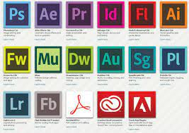
Software y Herramientas
20 videos producidos
56 videos
47 widgets
30 textos
20 Google Forms
8 juegos
4 realidad aumentada
9 trivias
3 cuestionarios
1 Video Quiz
1 Prezi
1 Test
1 Figura
Recursos

Slide 6
Muchas
gracias

